Slide 1

PHẦN MỞ ĐẦU
Tiết 1. BÀI 1
GIỚI THIỆU KHÁI QUÁT MÔN SINH HỌC

Slide 2

HOẠT ĐỘNG 1
Tìm hiểu về sinh học và các lĩnh vực của sinh học

Slide 3
PHIẾU HỌC TẬP
SINH HỌC VÀ CÁC LĨNH VỰC CỦA SINH HỌC
Khái niệm và đối tượng | Mục tiêu | Các lĩnh vực nghiên cứu | Vai trò | Sinh học trong tương lai

Slide 4

1. Khái niệm và đối tượng nghiên cứu sinh học
Sinh học là ngành KHTN nghiên cứu về sự sống
Sự sống trên Trái Đất

Slide 5
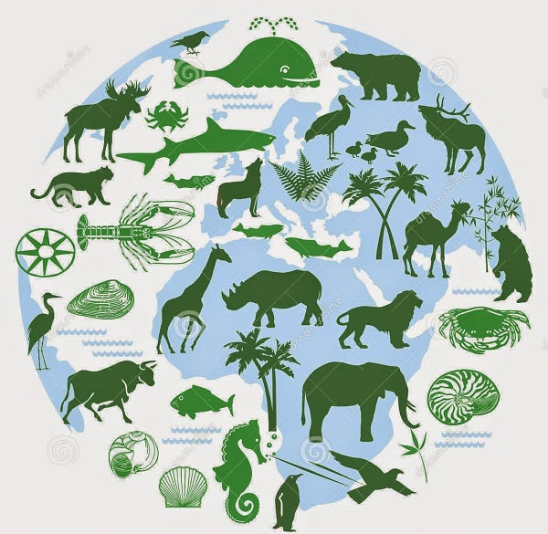
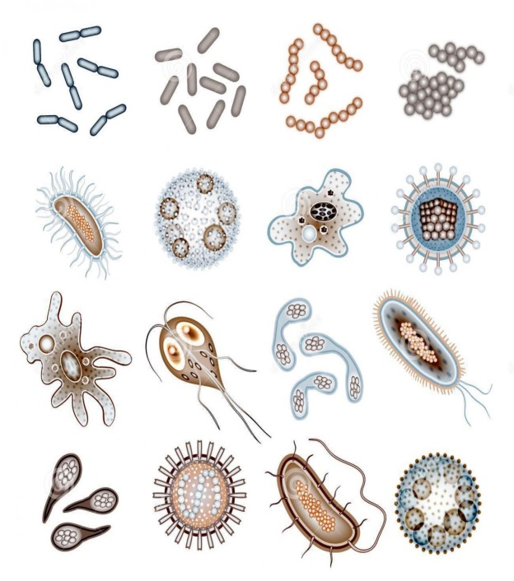

1. Khái niệm và đối tượng nghiên cứu sinh học
Đối tượng nghiên cứu: Các sinh vật cùng các cấp độ tổ chức của TG sống.
Các loài sinh vật

Slide 6
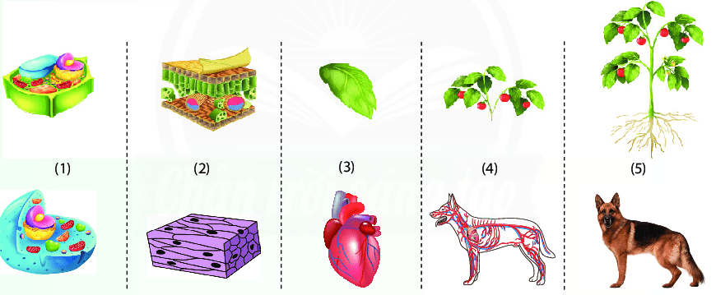
2. Mục tiêu của sinh học
Tìm hiểu cấu trúc và sự vận hành của các quá trình sống ở các cấp độ tổ chức của sự sống, qua đó con người có thể điều khiển, tối ưu hóa được nguồn tài nguyên sinh học cũng như phi sinh học, phục vụ cho sự phát triển của xã hội loài người một cách bền vững.

Slide 7

3. Các lĩnh vực nghiên cứu của sinh học
Các lĩnh vực nghiên cứu của sinh học

Slide 8
3. Các lĩnh vực nghiên cứu của sinh học
Nghiên cứu cơ bản
SINH HỌC
Nghiên cứu ứng dụng

Slide 9
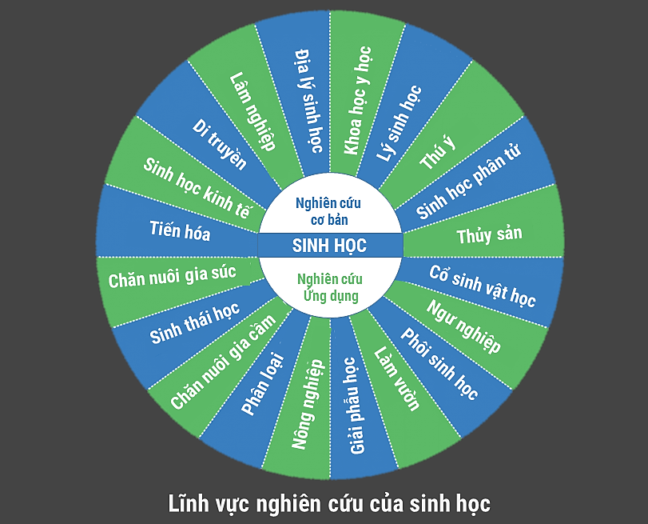
Các lĩnh vực nghiên cứu sinh học

Slide 10
Chương trình môn Sinh học bậc THPT
Sinh học tế bào
Sinh học cơ thể
Tiến hóa
10
11
12
10
10
12
12
Giới thiệu chương trình môn sinh và các cấp độ tổ chức của thế giới sống
Sinh học vi sinh vật và virus
Di truyền học
Sinh thái học và môi trường

Slide 11

4. Vai trò của sinh học
Chăm sóc sức khỏe, điều trị bệnh

Slide 12




Lương thực, thực phẩm, không gian sống và đồ dùng hàng ngày

Slide 13

Xây dựng nền kinh tế xanh, kinh tế tuần hoàn, thân thiện với môi trường

Slide 14
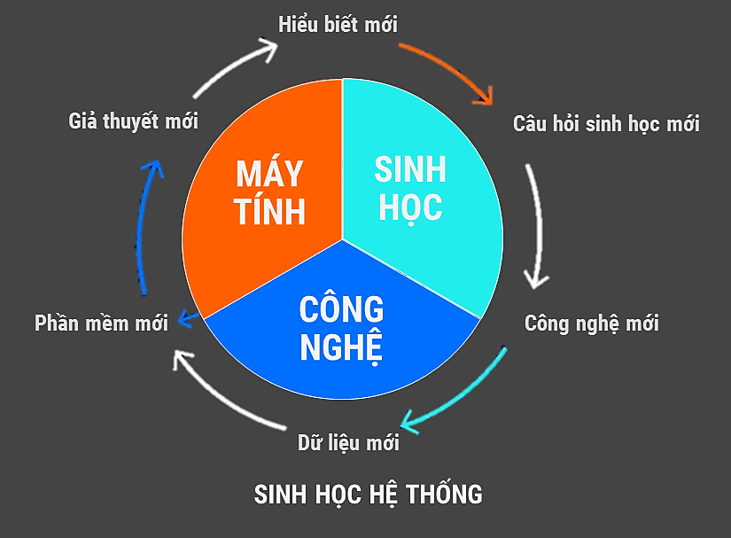
5. Sinh học trong tương lai

Slide 15
Sinh học và các lĩnh vực của sinh học
Khái niệm và đối tượng | Mục tiêu | Các lĩnh vực nghiên cứu | Vai trò | Sinh học trong tương lai
- KN: Sinh học là ngành KHTN nghiên cứu về sự sống - Đối tượng: các sinh vật cùng các cấp độ tổ chức của TG sống. | - Tìm hiểu cấu trúc và sự vận hành của các quá trình sống ở các cấp độ tổ chức của sự sống, qua đó con người có thể điều khiển, tối ưu hóa được nguồn tài nguyên sinh học cũng như phi sinh học, phục vụ cho sự phát triển của xã hội loài người một cách bền vững. | - Nghiên cứu cơ bản: tìm hiểu cấu trúc của các cấp độ tổ chức sống, phân loại, các thức vận hành và tiến hóa của thế giới sống. - Nghiên cứu ứng dụng: khám phá thế giới sống và tìm cách đưa những phát kiến mới ứng dụng vào thực tiễn cuộc sống. | - Vai trò của sinh học vô cùng đa dạng và to lớn, nó không chỉ giúp con người khỏe mạnh hơn, sống lâu hơn mà còn tác động vào đời sống học tập, đời sống tinh thần hàng ngày của con người. | - Sự kết hợp của ngành sinh học với hóa học, toán học, tin học và vật lí đang hình thành nên ngành sinh học hệ thống.

Slide 16
HOẠT ĐỘNG 2
Tìm hiểu về các ngành nghề liên quan đến sinh học

Slide 17
Các ngành nghề liên quan đến sinh học
- Sinh học và các ngành y – dược học.
- Sinh học và ngành pháp y.
- Sinh học và các ngành nông – lâm – ngư nghiệp.
- Sinh học và công nghệ thực phẩm.
- Sinh học và vấn đề bảo vệ môi trường.

Slide 18
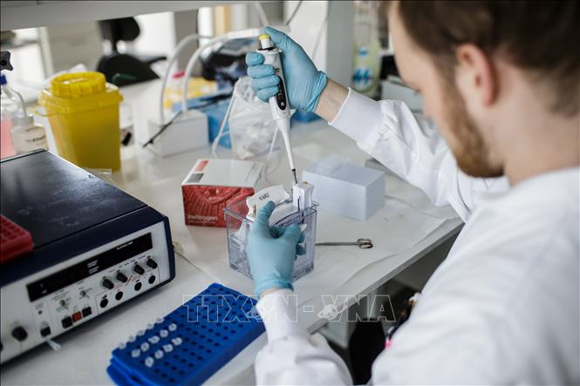
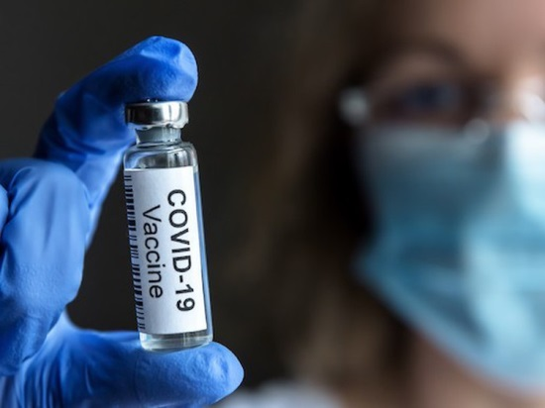
Ngành y – dược học

Slide 19
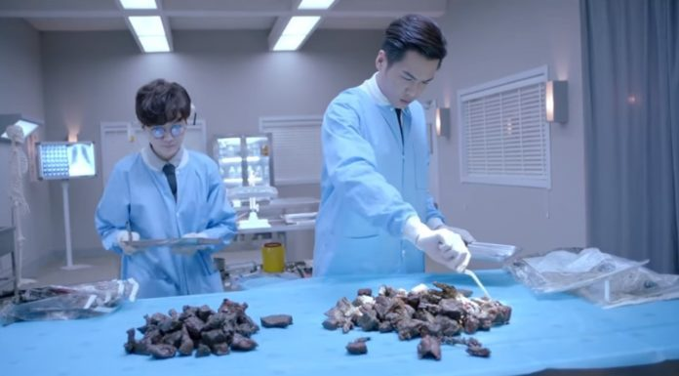

Pháp y

Slide 20

Nông – lâm – ngư nghiệp

Slide 21

Công nghệ thực phẩm

Slide 22


Bảo vệ môi trường

Slide 23

HOẠT ĐỘNG
Luyện tập

Slide 24
CÂU HỎI LUYỆN TẬP
Câu 1: Hãy nêu các lĩnh vực nghiên cứu sinh học được tìm hiểu trong cấp Trung học phổ thông.
Câu 2: Hãy cho biết một vài vật dụng mà em dùng hàng ngày là sản phẩm có liên quan trực tiếp đến các ứng dụng sinh học.
Câu 3: Em hãy đưa ra ý kiến về triển vọng tương lai của ngành nghề chăm sóc sức khỏe?

